Slide 1
杭州沃趣科技股份有限公司
转正答辩
导师：严青 答辩人：陆鉴鑫

Slide 2



杭州沃趣科技股份有限公司
01
在沃趣的感受
02
工作盘点
总结和反思
未来规划

Slide 3
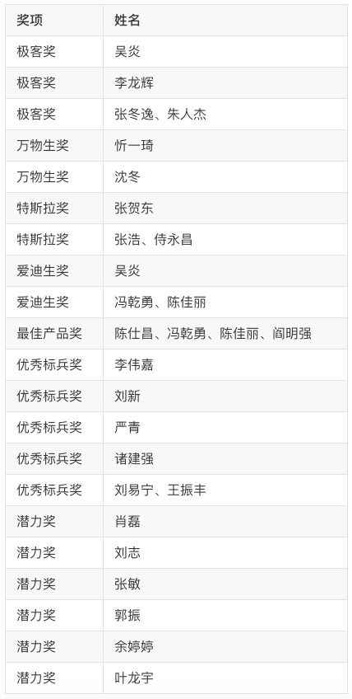
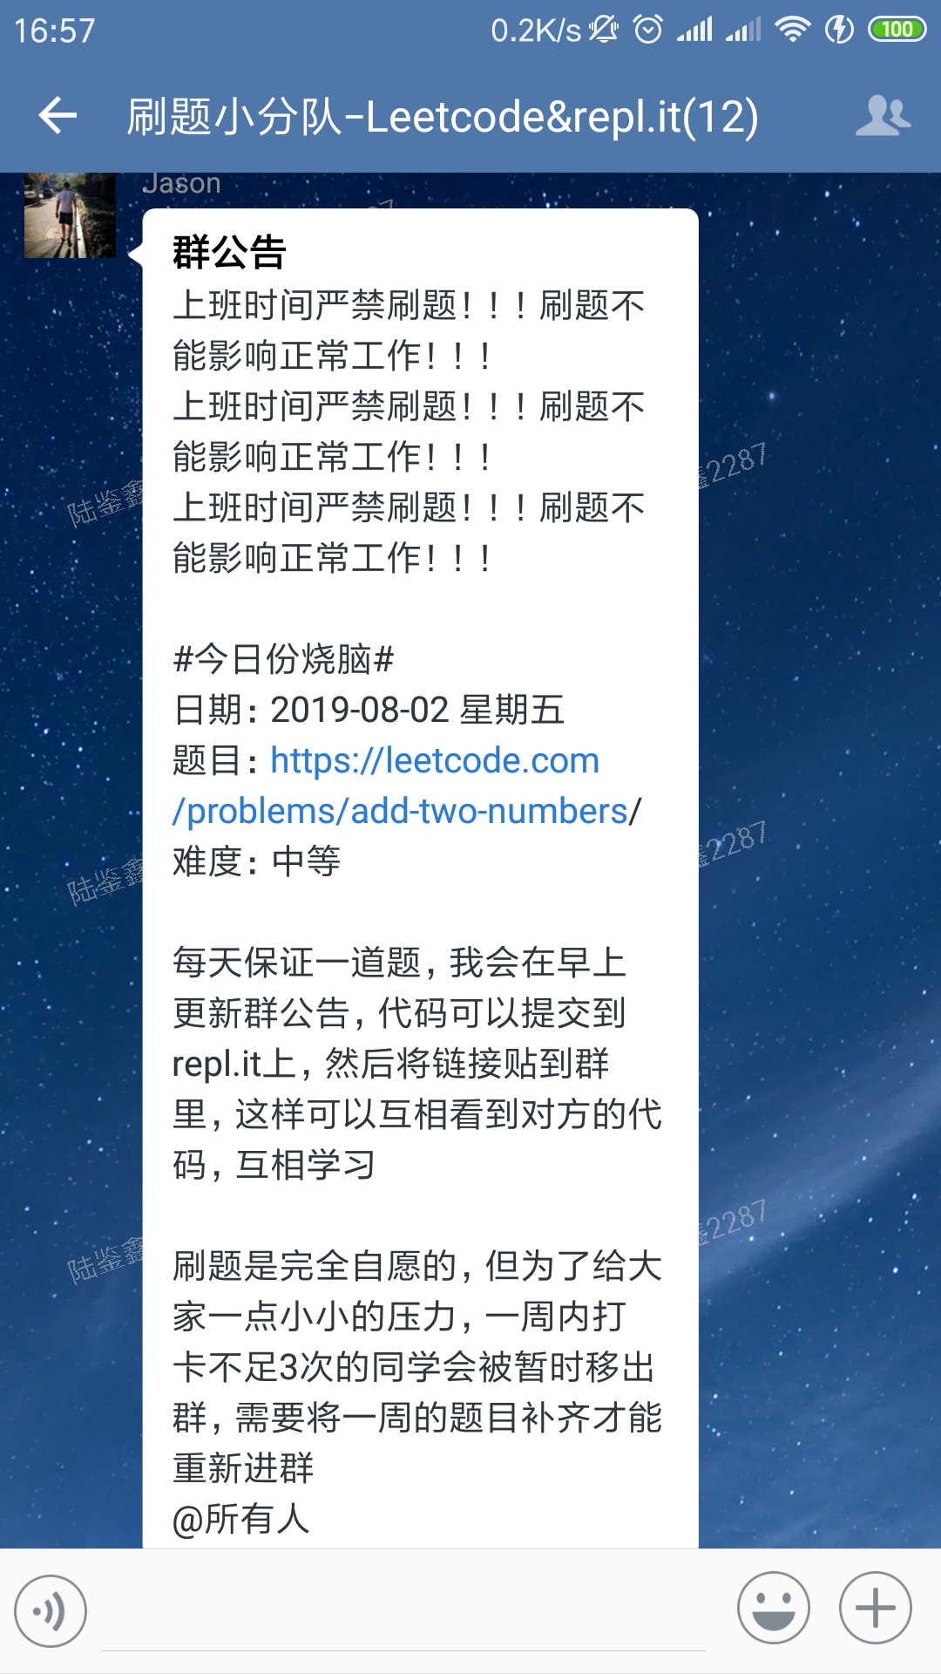

杭州沃趣科技股份有限公司
优秀的同事
良好的氛围
优秀的团队

Slide 4

杭州沃趣科技股份有限公司
迭代开发
QData-Cloud7.0.0 Sprint5
QData-Cloud7.0.0 Sprint6
工作盘点
一体机基础告警服务
深圳工行短信告警对接
QData-Cloud自动化测试推进
H3C服务器redfish适配
其他任务
解决问题
QData-Cloud6.3.0版本添加集群bug
QData-Cloud6.3.0服务启动问题
笔记记录
学习笔记25篇

Slide 5

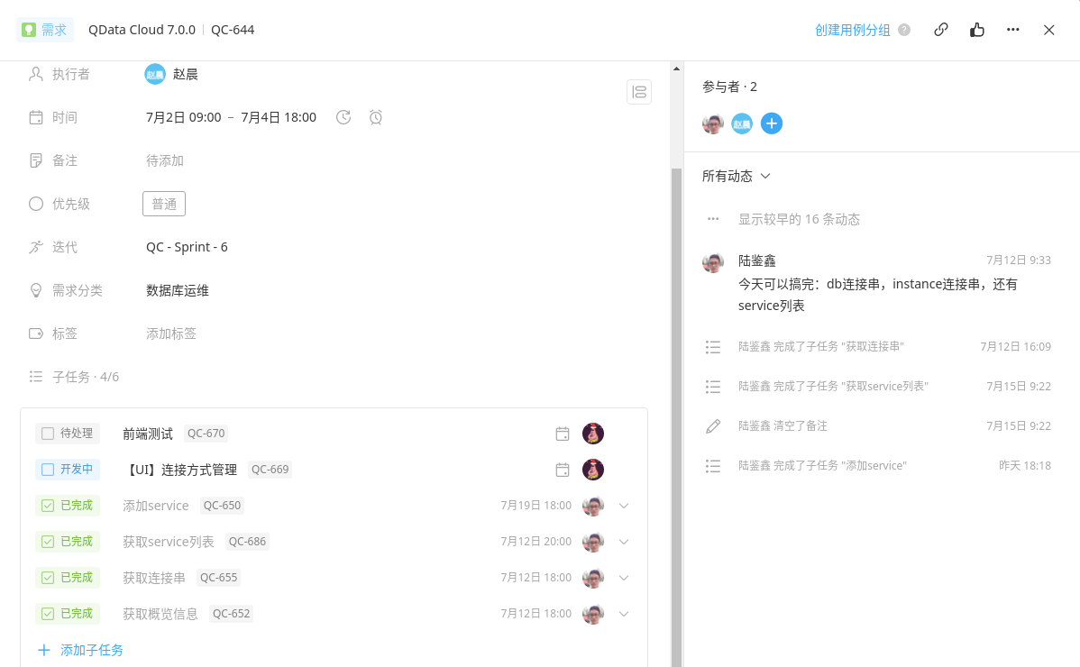
杭州沃趣科技股份有限公司
1
Sprint5
Sprint6

Slide 6



杭州沃趣科技股份有限公司
prometheus
AlertMgr
2
对接客户的告警系统
深圳工行短信告警对接
客户的短信告警平台

Slide 7
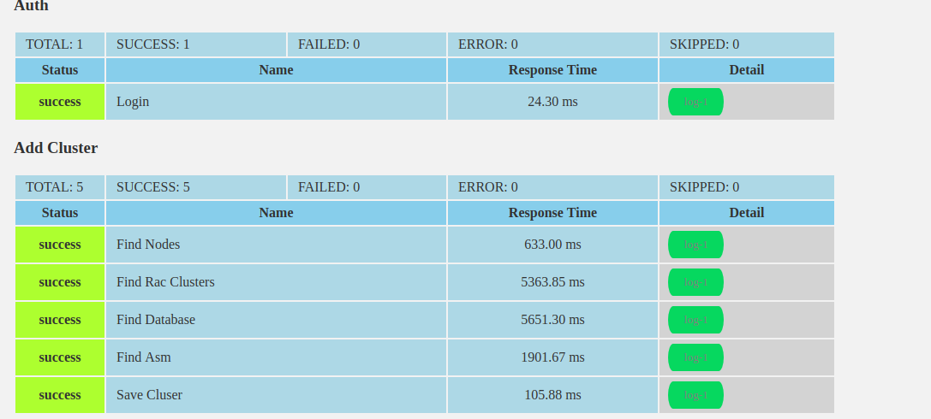
杭州沃趣科技股份有限公司
HttpRunner
3
增加了主干测试用例
自动化测试推进

Slide 8
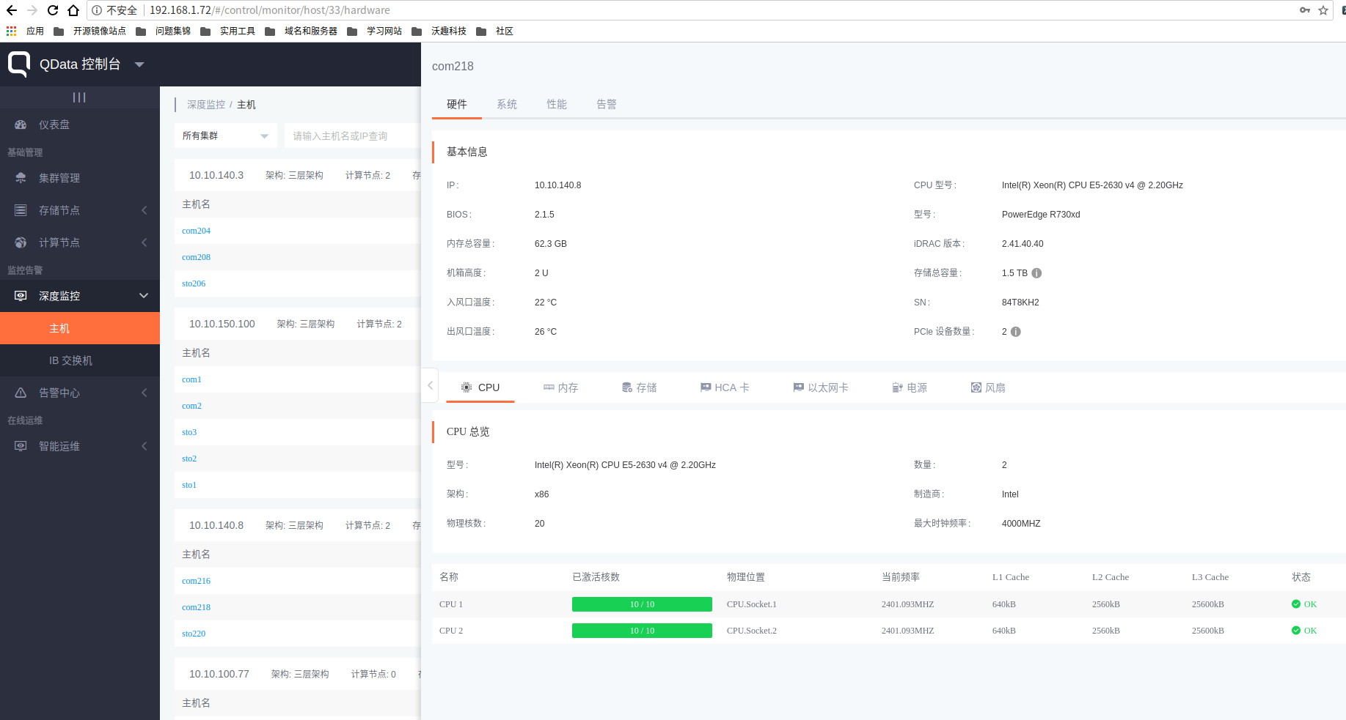
杭州沃趣科技股份有限公司
4
适配H3C服务器
Redfish
适配

Slide 9
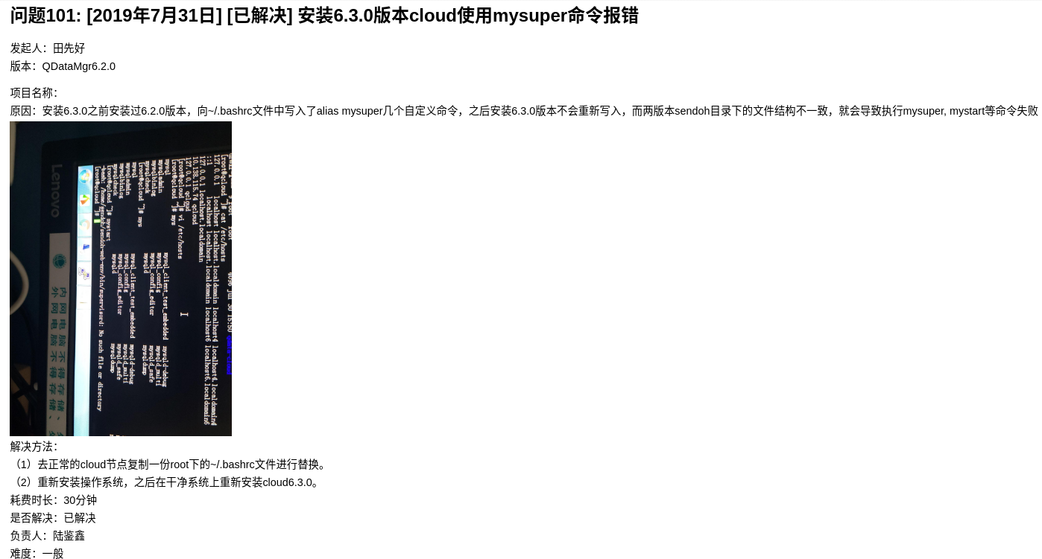
杭州沃趣科技股份有限公司
5
服务无法启动问题
客户现场问题

Slide 10

杭州沃趣科技股份有限公司
总结
由浅入深，我正在团队发挥更重要的作用，为团队做出更多的贡献
总结反思
反思
代码规范有待加强，对待代码不够认真、严谨
对任务缺乏合理的评估和安排

Slide 11

杭州沃趣科技股份有限公司
深入学习Oracle知识
深入理解和掌握QData产品线
01
深入学习golang
02
03

Slide 12




杭州沃趣科技股份有限公司
提问环节

Slide 13
杭州沃趣科技股份有限公司
谢谢观看
再见！
导师：严青 答辩人：陆鉴鑫

